Slide 1
明文産業株式会社
Innovation For Future
明文産業株式会社
会社概要
Meibun Industry co., ltd
1
Ｃｒｅａｔｉｎｇ Ｓｈａｒｅｄ Ｖａｌｕｅ
Notes:
1

Slide 2
◆会社概要
商 号 ： 明文産業株式会社
設 立 ： 2007年6月
資 本 金 ： 10,000,000円
本社所在地 ： 愛知県豊橋市東細谷字牛田３１番地３５５
TEL ： 0532-41-8727 Fax ： 0532-41-8728
HTTP:www.meibun.jp
中部地域 ： 愛知県弥冨市東末広八丁目49番
関西地域 ： 大阪府茨木市字銭原728
事業内容：
リサイクルプラスチック材を活用し、マレーシアで開発を行い、生産する再生材をWorld Wideに供給を実現する
自動化や自動選別機を駆使した最先端リサイクル技術と最先端ポリマー技術を組み合わせ、高機能再生材の開発生産を実施する。
11/8/2020
2
Ｃｒｅａｔｉｎｇ Ｓｈａｒｅｄ Ｖａｌｕｅ

Slide 3
ビジョン:Creating Shared Value -社会と企業の共通価値を創造
社会課題の解決を企業の競争力向上や利益と両立をさせ、社会と企業の両方に価値を生み出す企業を目指し
共通価値を創造というコンセプトに、サーキュラー・エコノミーを通じて企業の社会貢献の高い価値を創造する
両立
企业价值
社会价值
※１顧客の環境対応要求で環境を活用した販売機会創出
・機器メーカーでは環境対応としてリサイクルが企業の社会的責任（CSR）として増々重要視されている。
・各国の環境対応で法改正（グリーン購入法、EPEAT,ブルーエンジェル）により、メーカーが積極的にリサイクル品採用に取り込む
Ｃｒｅａｔｉｎｇ Ｓｈａｒｅｄ Ｖａｌｕｅ

Slide 4
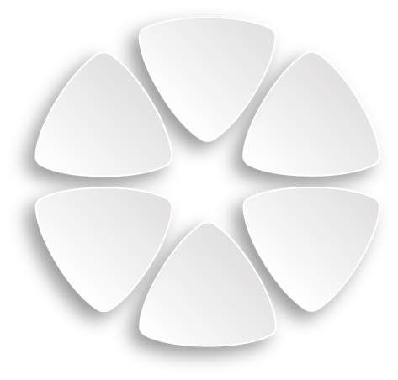
仕入から技術開発・製造、販売までグロバールスケールで自社で一元管理
世界各地を一本化管理による物流最適化
物流
日本に限らずグローバルスケールで原材料調達
生産技術と最先端ポリマー技術を組み合わせ、物性劣化を補いかつ高機能化
材料調達
技術開発
貿易
製造
IoTを活用しながら人・場所を依存しない自動化が進んだ生産システム
グローバルネットワークを活かし、トータルソリューションを提案
販売
顧客の要求に応じて各生産拠点からワールドワイドに提供
Ｃｒｅａｔｉｎｇ Ｓｈａｒｅｄ Ｖａｌｕｅ

Slide 5
マレーシアマザー工場(MJ Material Technology Sdn Bhd)
社名：MJ Material Technology Sdn Bhd
Address: 36B,Lorong perindustrian bukit minyak 6 ,kawasan perindusrtrian Bukit minyak, 14100 simpang ampat,Penang,Malaysia
従業員人数： 100名
資本金：100万USD
投資金額:600万USD
事業内容：
リサイクルプラスチック材を活用し、マレーシアで開発を行い、生産する再生材をWorld Wideに供給を実現する
マレーシアで自動化や自動選別機を駆使した最先端リサイクル技術と最先端ポリマー技術を組み合わせ、高機能再生材の開発生産を実施する。
ISO9001・ISO14001認証取得済
米国の安全試験機関UL認定工場
Ｃｒｅａｔｉｎｇ Ｓｈａｒｅｄ Ｖａｌｕｅ
Notes:
ここは弊社のマレーシア北部ペナンにあるマザー工場です。
Mjmaterial ここが新しい工場です。 マレーシアには二つの工場がありますが総投資額は600万USD,従業員約200名、選別工場とコンパウンド工場を合計で2工場を持っています。
開発機能が持って、機能を強化した高付加価値のあるリサイクル原料の生産を目指します。
いろんな検査機器もそろっております。 ISOやULの認定も受けております。
グループ内、及びアジア全体的にも割とオートメーションが進んだ先進的な工場だと思っております。ここまでの工場は日本でもあまりありません。
最先端を目指しております。
まずはマレーシアに設立したきっかけは
１、日系が多く東南アジア諸国に進出しており、我々もお客様に近いところについていこう
２、マレーシアは一番多くFTA自由貿易協定を結ばれている国です。マレーシアからメインの製造国に送っても免税に送れる利点
３、廃プラでも保税加工出来る
４、安定供給です。
いわば、チャイナーリスクの回避。世界の多くほぼ廃プラを中国に輸入しています。しかしながら、中国も近年PM2.5などの影響で環境問題でメディアで取り上げられて、廃材の輸入制限はますます厳しくなり、且つ輸入できたり、できなっかたりという税関の政策不透明な点があります。そうなるとお客様に安定供給が出来なくなる。

Slide 6
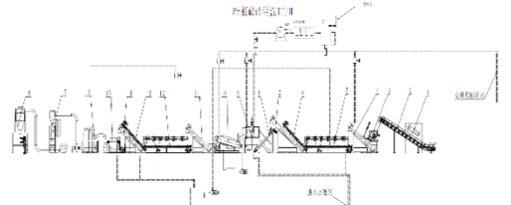
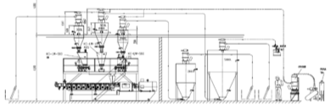
処理フロー
選別・洗浄・異物除去自動化
Formulation design technology
Compound technology
High efficiency
technology
Removing foreign materials・auto color sorting machine
材料の混合から生産梱包を自動化ライン
100％ recycled
Zero Emissions
Recycled Resin materials
Export factories worldwide
Ｃｒｅａｔｉｎｇ Ｓｈａｒｅｄ Ｖａｌｕｅ
Notes:
マレーシア工場のフローです。基本は海外から廃材をマレーシアに保税で輸入し、弊社で選別・洗浄・異物除去し、
１、高効率洗浄異物除去技術
２、処方設計開発技術
３、アロイコンパウンド技術
この三つ技術を使用し、作った環境材料をワールドワイドに供給する。

Slide 7
マレーシアにおける再生樹脂材料の開発
プラスチックの再生材料は低環境負荷である反面、材料の劣化を伴う。 精密機器用材料には高い環境性と機能性を低コストで実現することが必須であり、その実現には高い技術力が必要である。
技術課題
不純物
リサイクル プラスチック
＝
劣化樹脂
⇒
再生樹脂
1. 廃棄物には微細な不純物が多く含まれており、純度の高い樹脂を取出すことが難しい。
2. 一度可塑化した樹脂は熱履歴により物性劣化が起き、バージン材に比べ機能性が劣る。
解決手段
プラスチック回収
再資源化
高機能化（コンパウンド）
廃プラスチック
回収
選別
粉砕
洗浄
異物
除去
ペレット
化
配合
ペレット
化
成形
製品
高効率洗浄選別技術
処方設計技術
混練技術
・消耗品容器
・外装部品
・内装部品
1. 多段階洗浄や高温洗浄を組み合わせることで高効率に不純物を除去する。
2. 材料の処方設計技術と混練技術の融合により、物性劣化を補いかつ高機能化する。
Ｃｒｅａｔｉｎｇ Ｓｈａｒｅｄ Ｖａｌｕｅ

Slide 8
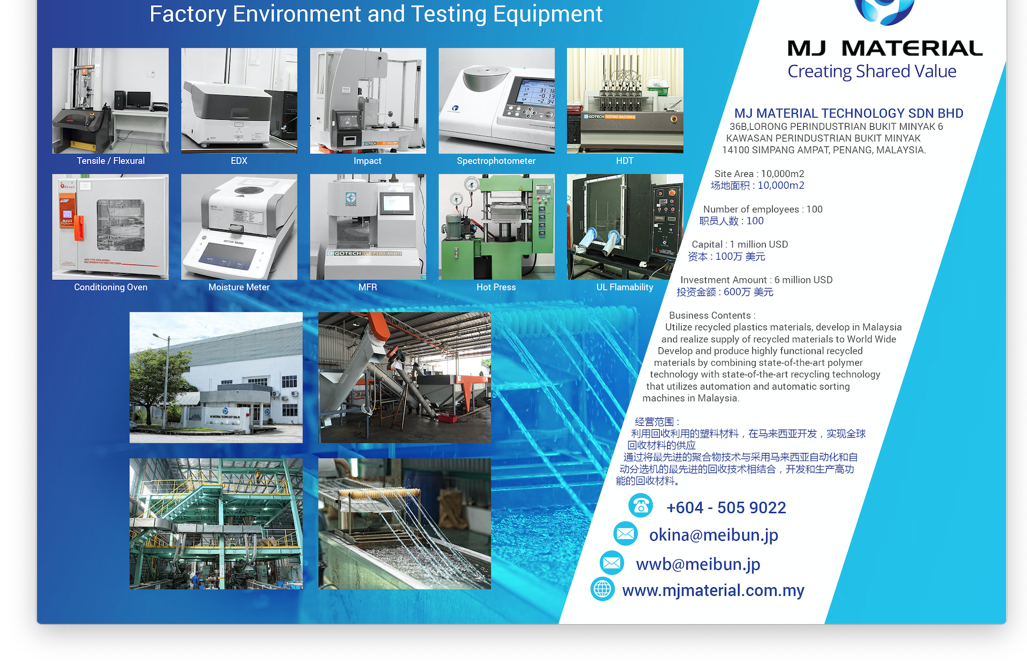
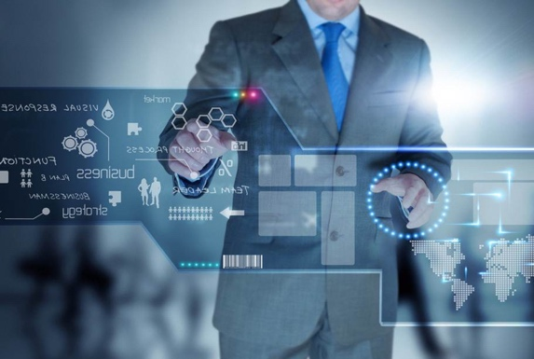
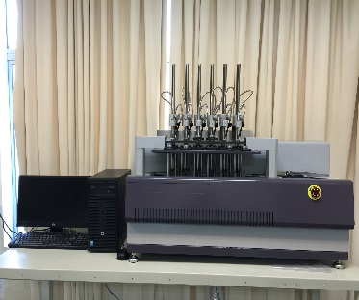
マレーシアマザー工場設備概要
開発機能を持って、機能を強化した高付加価値のあるリサイクル原料生産し、
オートメーションが進んだ最先端工場を目指します。
IoT活用しデジタルマニュファクチュアリング目指す姿
■人に依存しないモノづくりが実践出来ている状態
■拠点を跨いだ品質向上/管理が出来ている状態
■素原料～製品出荷までの全プロセスでの生産性/品質を向上させる仕組みの構築
HDT
Ｃｒｅａｔｉｎｇ Ｓｈａｒｅｄ Ｖａｌｕｅ

Slide 9
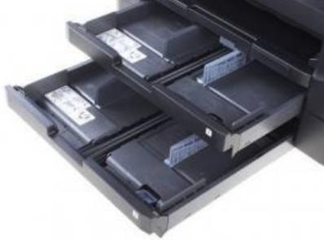
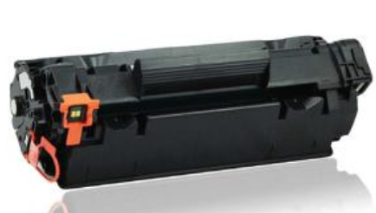
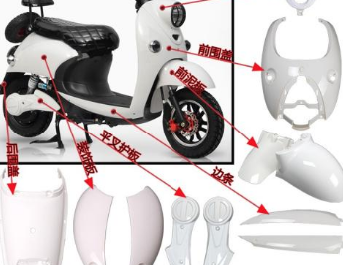
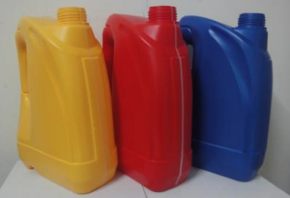
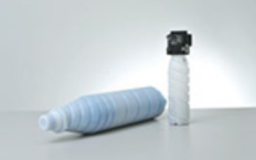
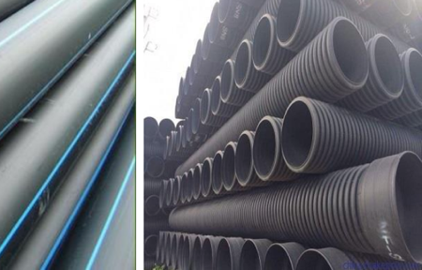
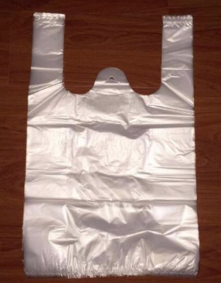
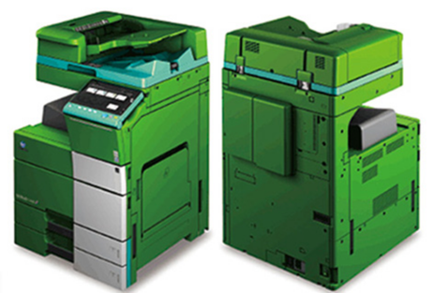
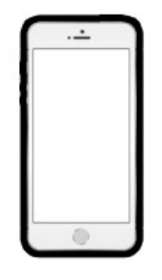
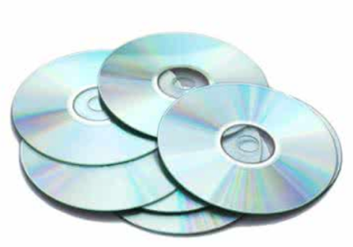
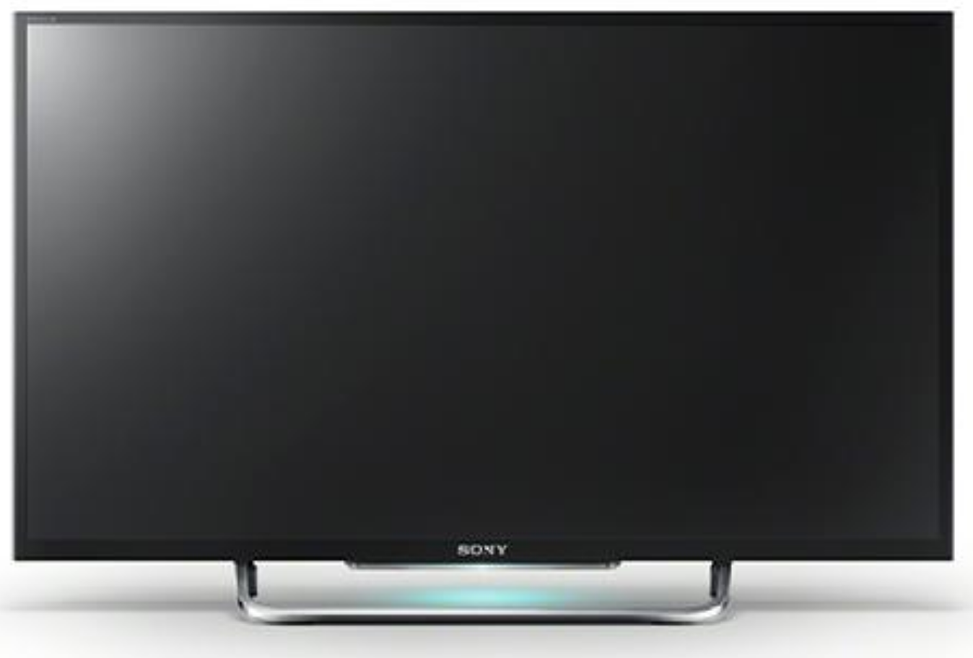
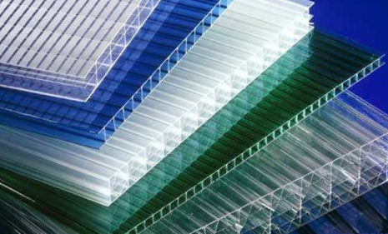
取り扱い樹脂
PP・HDPE・PC・ABS・PA・POM・PBT・PMMA（色、荷姿不問）
使用用途事例
ABS
HDPE
PC
Ｃｒｅａｔｉｎｇ Ｓｈａｒｅｄ Ｖａｌｕｅ

Slide 10
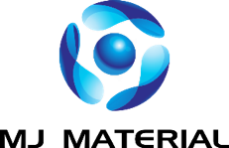
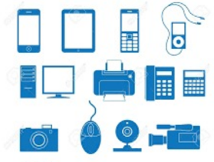
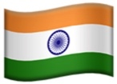
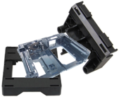
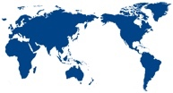
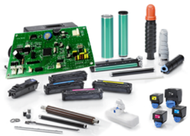
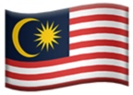
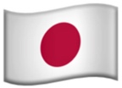
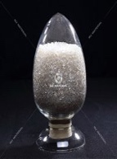
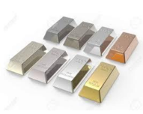
電子電機リサイクルフロー
India Factory
Separate reusable parts and recycled materials
Market recovery Recover used electronics and
consumables around the world
・ Plastic is pelleted in Malaysia
・ Metal is recycled at Japanese refineries
・ Reuse parts will be returned to the customer
Return to manufacturer with recycled materials and parts
Become a product again.
Ｃｒｅａｔｉｎｇ Ｓｈａｒｅｄ Ｖａｌｕｅ

Slide 11
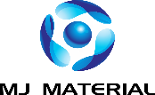
Business Partners of Meibun Group
Sanyo Chemical
Aron Chemical
11
Ｃｒｅａｔｉｎｇ Ｓｈａｒｅｄ Ｖａｌｕｅ

Slide 12
◆ CSR
国や地域その他関連団体の活動・行事への協力・支援を通じ社会貢献に努めます。
事業活動を行うあらゆる地域において、独自にまたパートナーと協力して、豊かな社会づくりを目指し、社会貢献活動を積極的に推進します。
事業活動を超えて、社会の一員としての様々な社会的責任を果たすと共に、持てる資源を有効に活用し、積極的に社会貢献活動を推進いたします。
グローバルに事業を行う企業の一つとして、グローバルな視点から持続可能な社会づくりに貢献します。
フィリピンに暮らす子を支援します。
チャイルド・ファンド・ジャパンは、1975年より、アジアを中心に貧困の中で暮らす子どもの健やかな成長、家族と地域の自立を目指した活動をしています。活動をとおして人と人とが出会い、お互いに理解を深め、つながることを大切にしています。」
NPO法人JCVの指定回収業者
ポリオワクチンは１人分２０円！ キャップ860個が一人の子供の命が救えます。
11/8/2020
12
Ｃｒｅａｔｉｎｇ Ｓｈａｒｅｄ Ｖａｌｕｅ
Notes:
社会貢献ですが、実際マレーシアでは工場の売上げの中から、地域貢献の目的で費用を計上しています。
又、毎年定期的に学校からの要望を受けて、子供たちに対して 普段の生活の中で自分たちの身の回りにあるプラスチック製品が、マテリアルリサイクルという科学の力でこういうものが新しく生まれ変わる。という教育の一環を担えれば．．． と思っています。
勿論、エコキャップの推進協会にも参加し、指定回収業者として広くエコキャップの受け入れを日々行なっています。

